Slide 1



夢の筆記本
專案 github : https://github.com/StarStar415/DreamNotebook
第一組
01057132 柯欣辰
01057131 余雨秦

Slide 2
提案動機
近期在用 HackMD 撰寫筆記時，發現 HackMD 使用上需要網路，但是在學校網路訊號經常不好，導致沒有辦法好好寫筆記QQ，有些功能上也不太方便
所以想要撰寫一個離線版本的筆記本並追加各種功能來讓我們使用更加方便。

Slide 3
系統概述與特色
以一般 HackMD 為發想，開發更多個人化功能
具有一般 markdown 筆記之功能
支援快速變換文字顏色
支援快速使用螢光筆工具
可改變筆記介面之背景
提供筆記模板供給使用者選擇
使用者可以儲存自己製作的模板供以後選擇
提供關鍵字搜尋
預設背景音樂可供選擇 (使用者也可自行上傳喜歡的音樂)
筆記輸出 PDF

Slide 4
系統架構
首頁
新增筆記
編輯現有筆記
選擇筆記模板
儲存
筆記編輯
儲存&匯出
使用介紹

Slide 5
系統需求與達成情況
具有一般 markdown 筆記之功能
支援快速變換文字顏色
支援快速使用螢光筆工具
可改變筆記介面之背景
提供筆記模板供給使用者選擇
使用者可以儲存自己製作的模板供以後選擇
提供關鍵字搜尋
預設背景音樂可供選擇 (使用者也可自行上傳喜歡的音樂)
筆記輸出 PDF
可改變筆記介面之背景，經考量後覺得會影響到視覺方面的呈現 因此將此功能修改為可以提供筆記本上傳圖片並顯示 並另外新增了 Katex 語法

Slide 6
系統實際功能
具有一般 markdown 筆記之功能
支援快速變換文字顏色
支援快速使用螢光筆工具
可上傳圖片至筆記本
支援 Katex 語法
提供筆記模板供給使用者選擇
使用者可以儲存自己製作的模板供以後選擇
提供關鍵字搜尋
預設背景音樂可供選擇 (使用者也可自行上傳喜歡的音樂)
筆記輸出 PDF

Slide 7
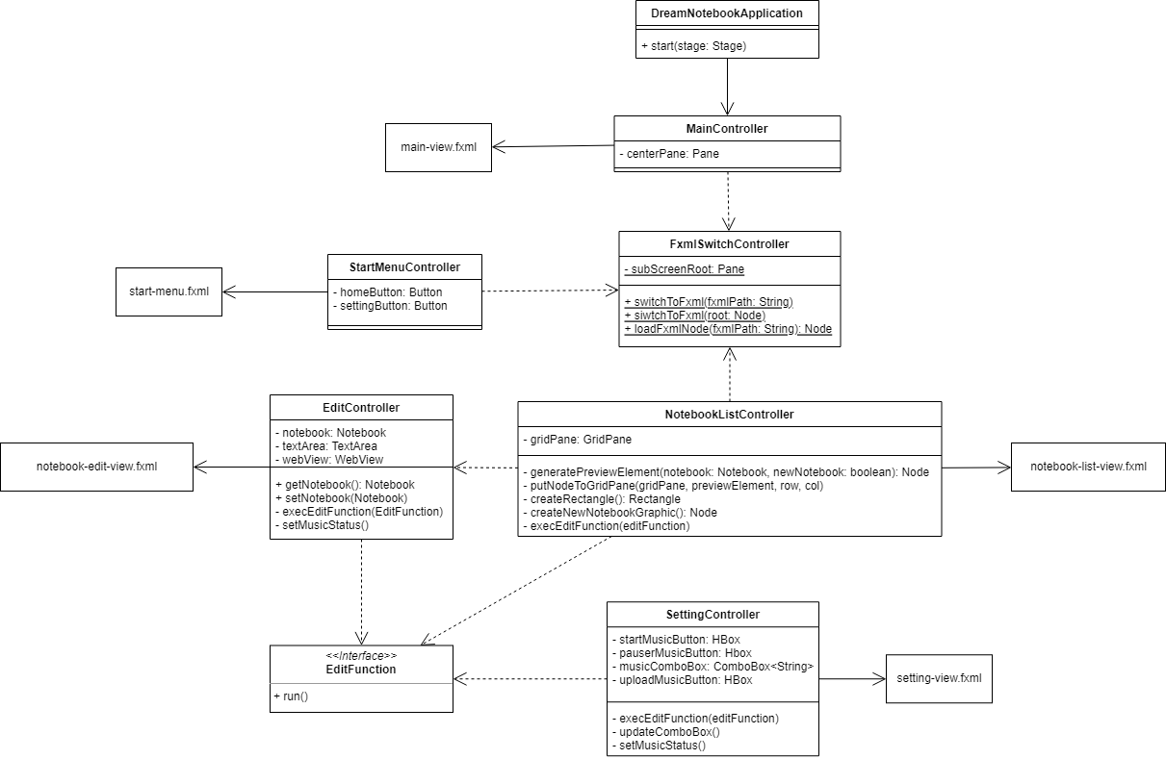
系統設計-頁面切換邏輯

Slide 8
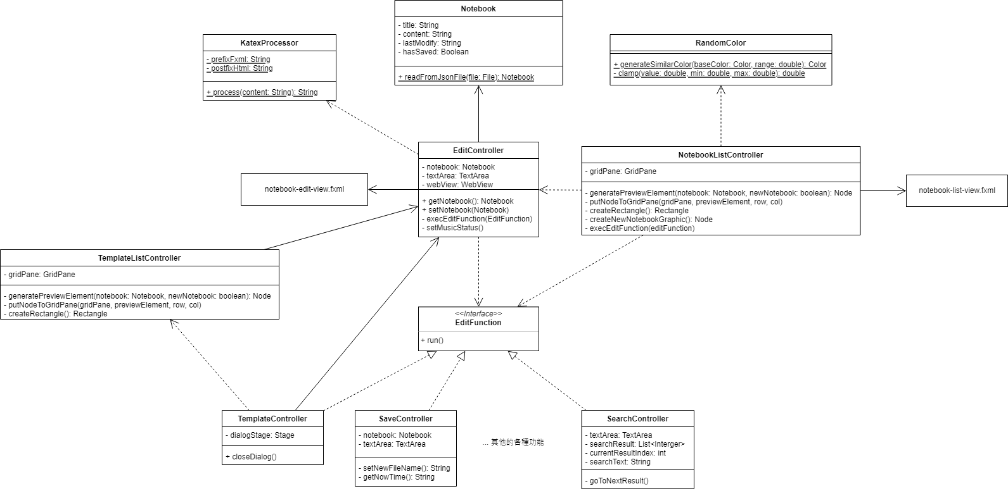
系統設計-編輯頁面控制邏輯

Slide 9
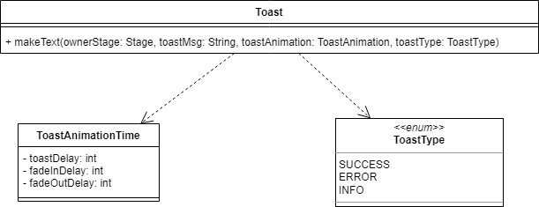
系統設計-浮動視窗顯示

Slide 10
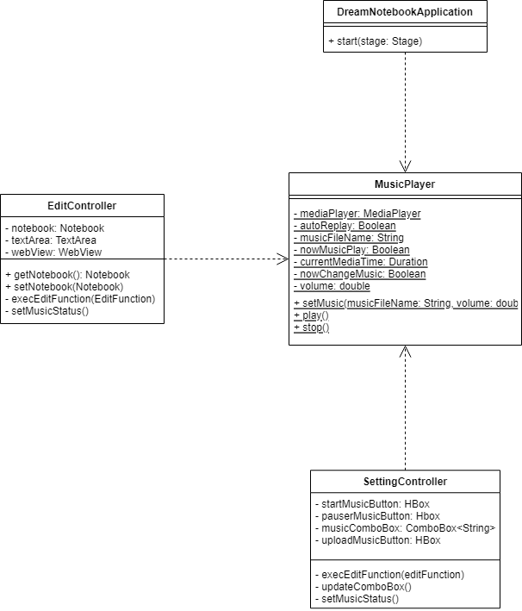
系統設計-背景音樂播放控制

Slide 11
額外使用套件
javafx.*
org.markdown4j.Markdown4jProcessor
org.json
com.fasterxml.jackson.core

Slide 12
介面介紹 && 使用說明

Slide 13
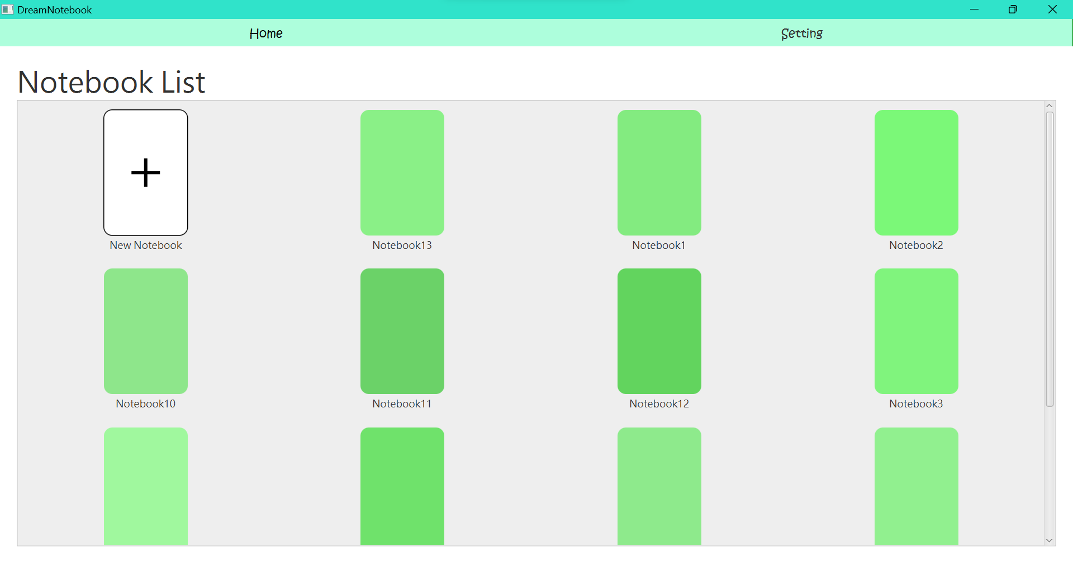
首頁

Slide 14
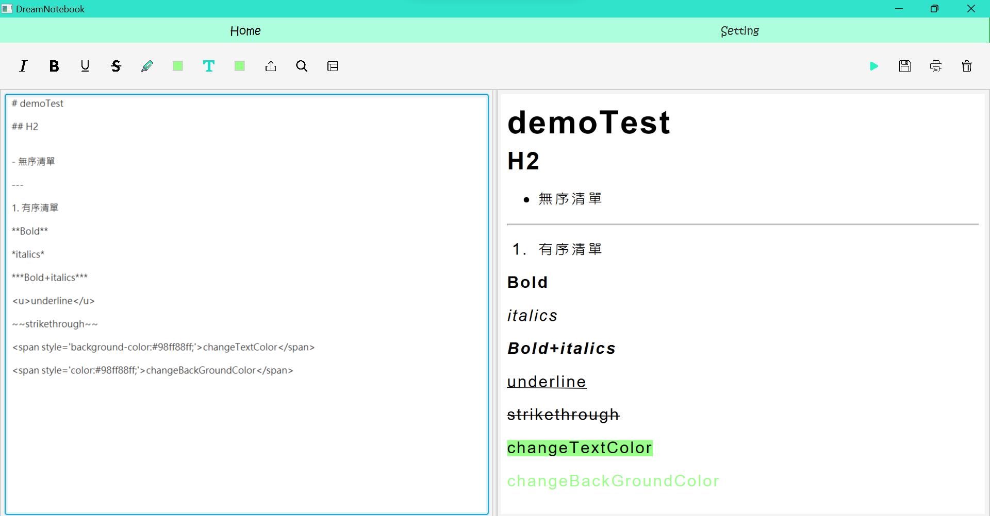
編輯畫面

Slide 15
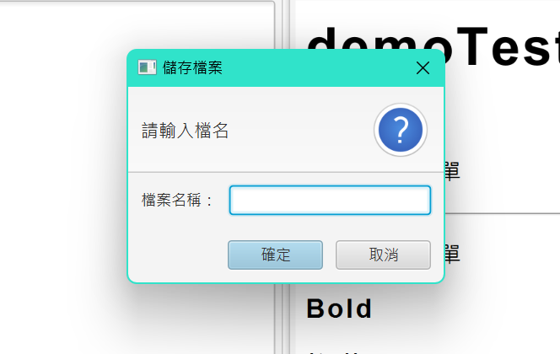
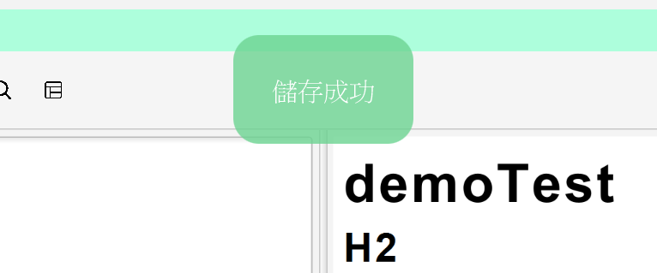
儲存畫面
儲存成功顯示
初次儲存跳出命名視窗

Slide 16

上方左側功能欄
由左至右依序為
設定斜體
設定粗體
設定底線
設定刪除線
改變文字背景顏色
設定文字背景顏色
7. 改變背景顏色
8. 設定背景顏色
9. 上傳圖片
10. 關鍵字搜尋
11. 選擇模板套用
12. 新增模板

Slide 17

上方右側功能欄
由左至右依序為
暫停/播放背景音樂
儲存筆記本(Ctrl+S)
匯出筆記本
刪除筆記本

Slide 18
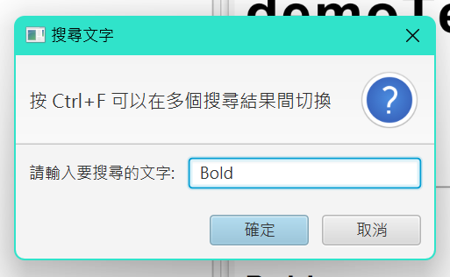
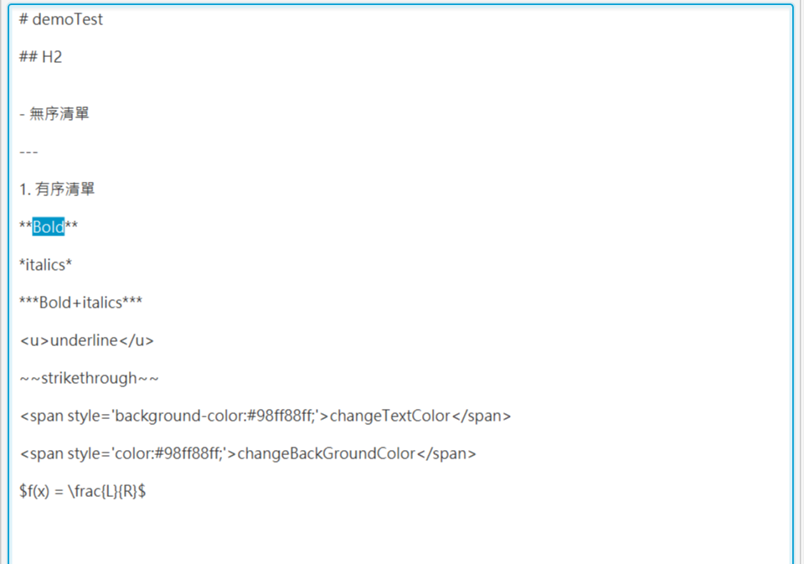
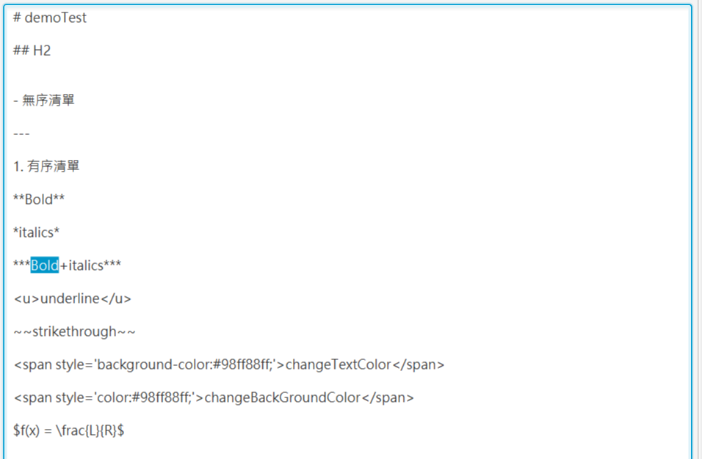
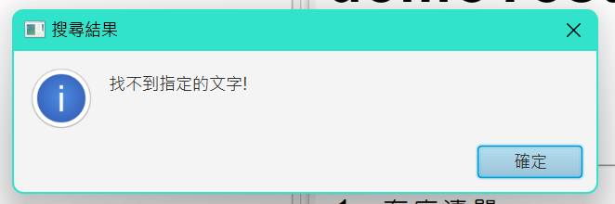
搜尋關鍵字
輸入關鍵字
Ctrl+F 可切換多個結果
若無法搜尋到輸入文字

Slide 19
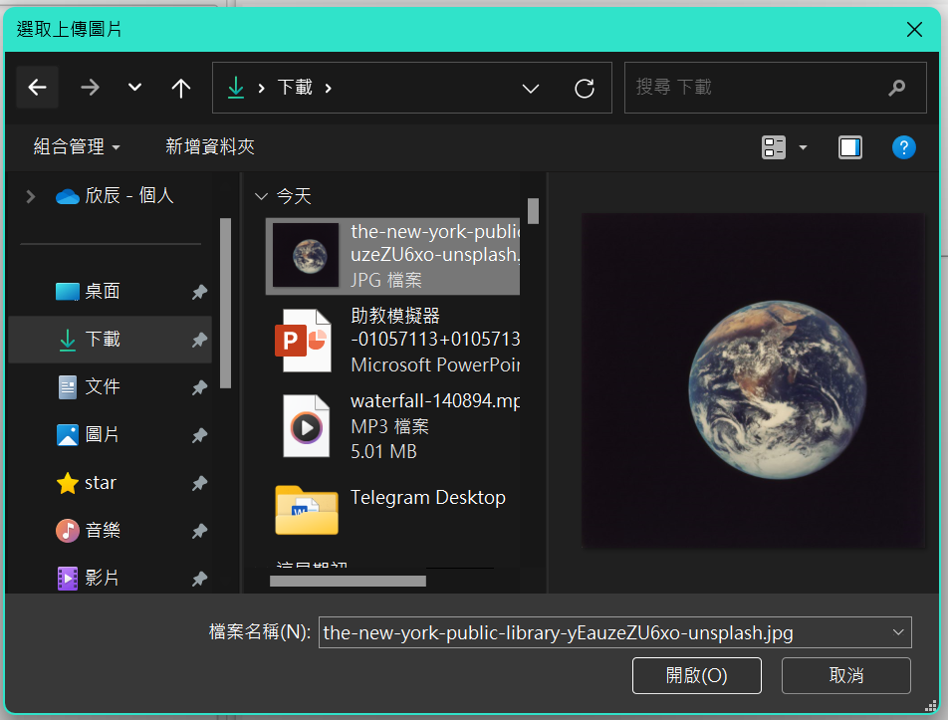
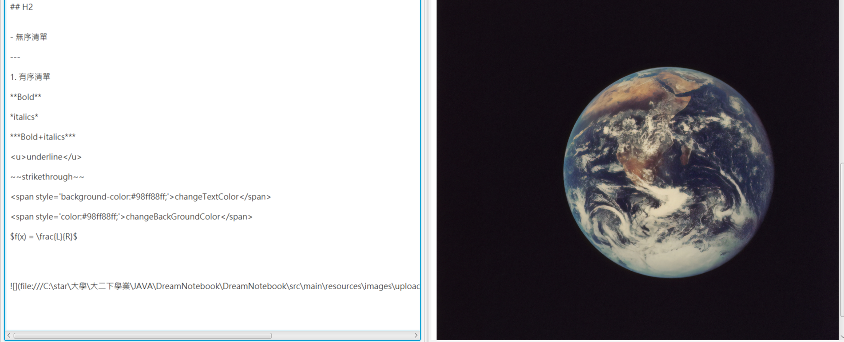
上傳圖片

Slide 20
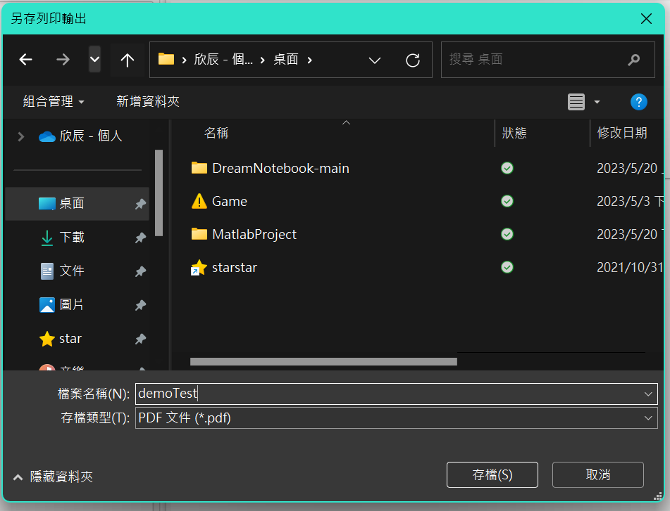
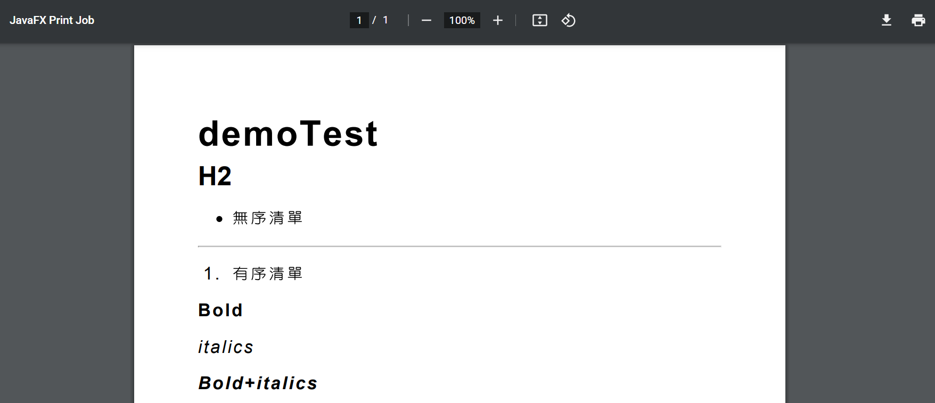
匯出筆記本

Slide 21
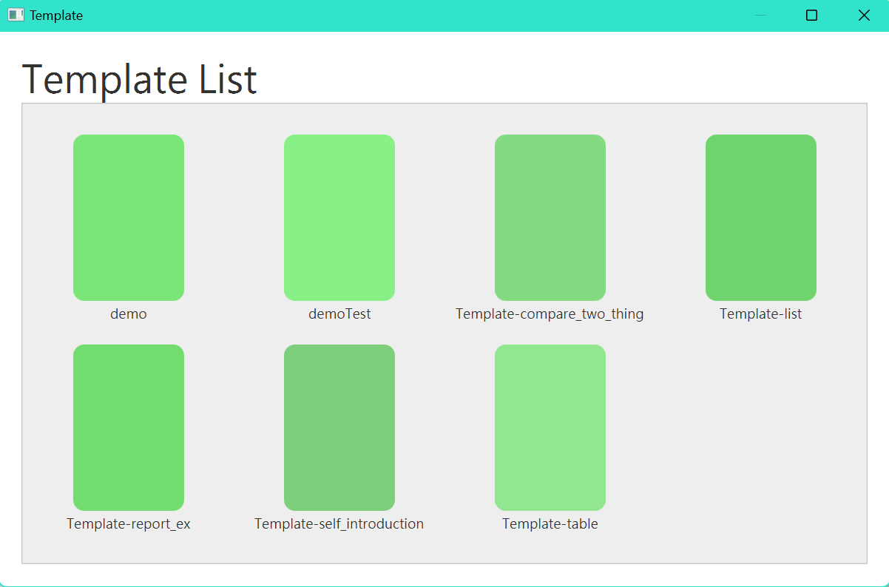
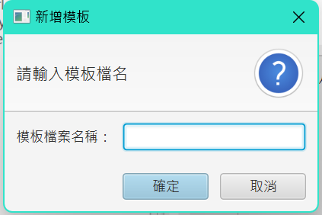

套用模板/新增模板

Slide 22
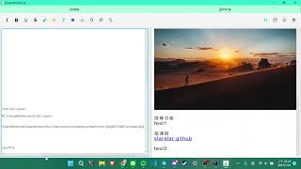
Demo影片 https://youtu.be/QzjbJdjBbRA

Slide 23
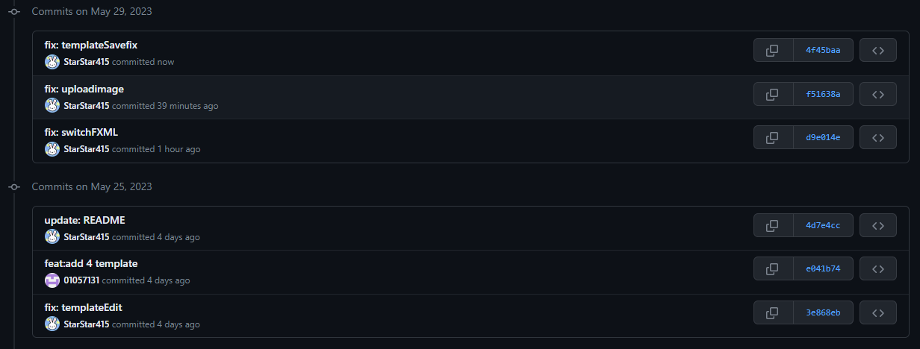
Github 版控紀錄
紀錄：
https://github.com/StarStar415/DreamNotebook/commits/main

Slide 24
遭遇問題與解決辦法
模板匯入時，新創了一個 fxml，因此無法將其匯入當前 notebook → 在點擊模板按鈕時，除了文字區塊外，多傳送一個現在所在的controller 作為參數
有些 markdown 的語法在這裡無法使用，例如表格 → 使用 html 的語法來完成
發現 markdown4j 不支援 latex 的數學式 → 引入 katex 網頁函式庫支援 webview 顯示

Slide 25
Schedule
4/12 提案報告繳交 → 如期完成
4/26 完成 markdown 基本套件及部分功能 → 如期完成
5/10 各項功能完成 → 5/20 完成
5/17 連接各項功能、增加其他構思、開始製作 PPT→ 5/20 完成
5/24 專案、PPT 完成 → 5/25 完成
5/31 demo

Slide 26


分工
柯欣辰
余雨秦
01
02
主程式撰寫
PPT 製作
報告
程式撰寫
模板設計
PPT 製作

Slide 27
The End

